Slide 1

§3.4 方差与标准差
方差的定义
有关方差的定理
小结

Slide 2






一. 方差的定义
引例：有甲、乙两射手，他们每次命中的环数分别用X、Y 表示，
已知X、Y 分布列如下：
8 9 10
8 9 10
0.2 0.6 0.2
0.1 0.8 0.1
试问：甲、乙两人谁的技术更稳定些？
（1）首先比较平均环数
通常想法：
在技术水平相同的条件下，比较一下谁的技术更稳
定些。

Slide 3




8 9 10
8 9 10
0.2 0.6 0.2
0.1 0.8 0.1
（2）进一步比较平均偏离平均值的程度（稳定性）
衡量办法：
看谁命中的环数比较集中于平均值附近，或偏离平
均值程度较小。
所以乙射手要比甲射手的技术稳定些。

Slide 4
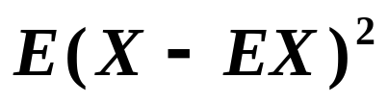

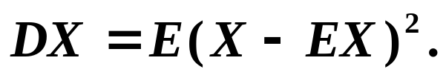
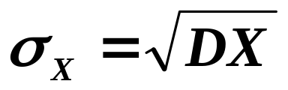
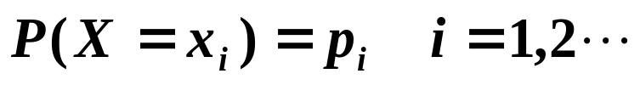
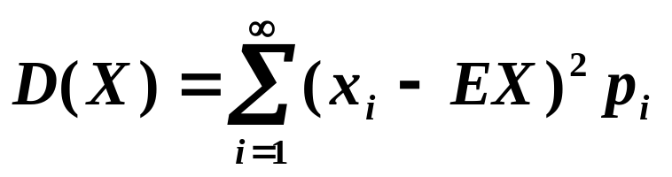
定义1
设X 为一随机变量，若
存在，则称其为
X 的方差，记作
即
定义2
X 的标准差：
【注1】方差刻划了X 取值的分散（或集中）程度.
【注2】若X 为一离散型随机变量，设其分布列为：
则有

Slide 5

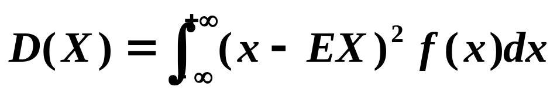
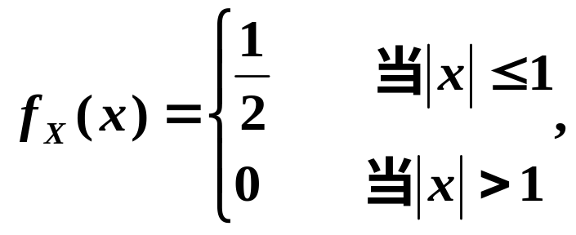

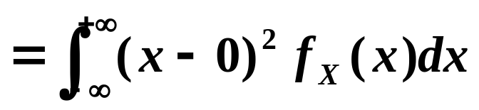

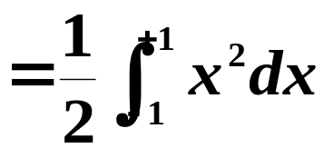
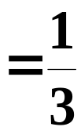
【注3】若X 为一连续型随机变量，其密度函数为
则有
例:
则

Slide 6


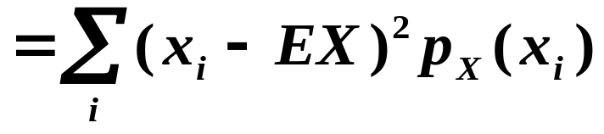
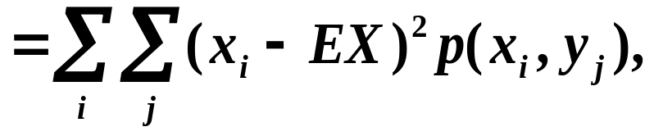

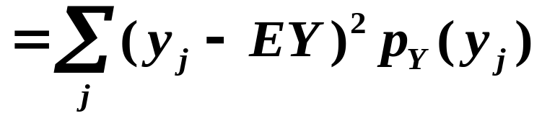
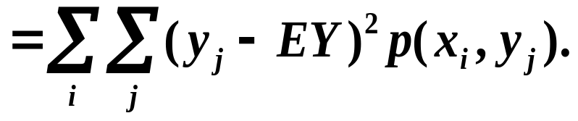
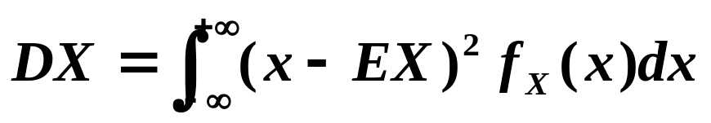
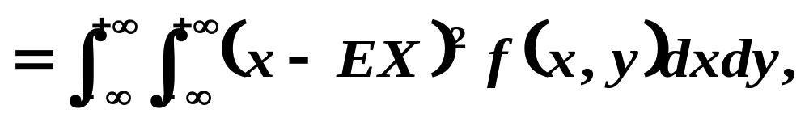
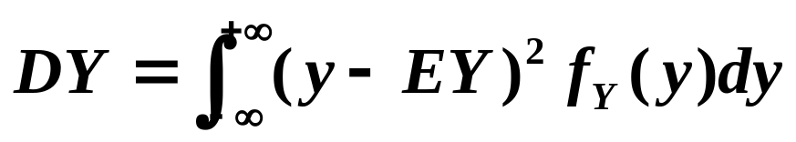
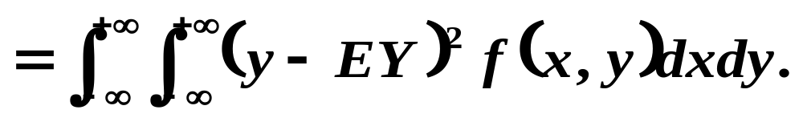
【注4】 二维随机变量的方差：
离散型随机变量
连续型随机变量

Slide 7
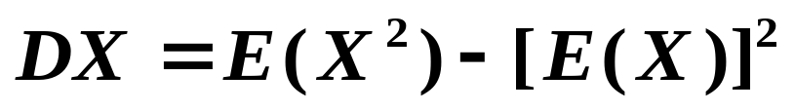
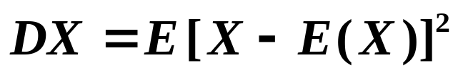
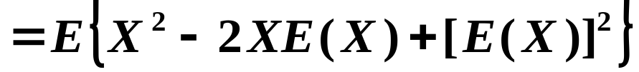
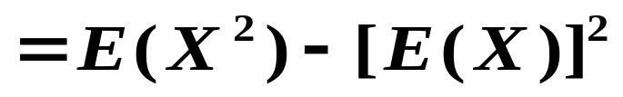

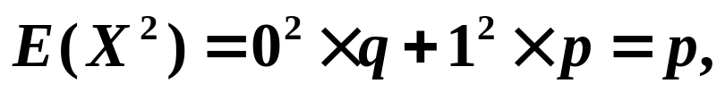
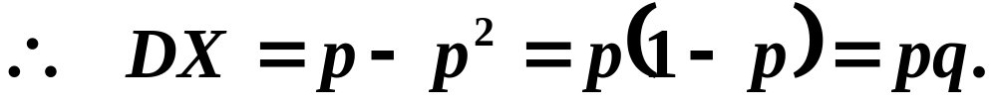
方差的计算公式:
证明：
由方差的定义，并利用数学期望的定理，得
例1：设随机变量X 服从 (0—1) 分布，求方差D(X ).
解：

Slide 8


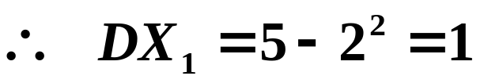
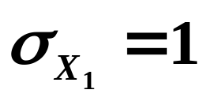
例２：袋中有2个白球和3个黑球，每次从其中任取1个球，直
至取得白球为止，求取球次数的方差与标准差，假定：
（1）每次取出的黑球不再放回去（不放回取球）；
（2）每次取出的黑球仍再放回去（有放回取球）.
解：
(1) 设随机变量
是取球次数，则分布列为
1 2 3 4
0.4 0.3 0.2 0.1
而

Slide 9


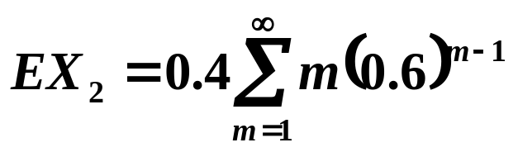
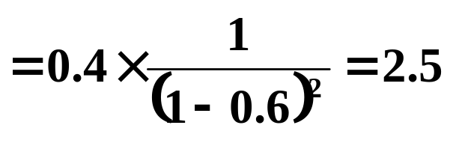
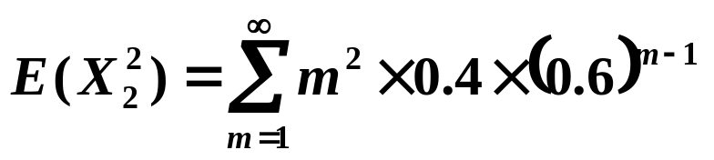
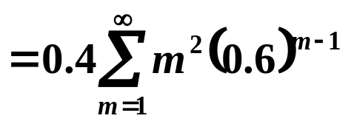
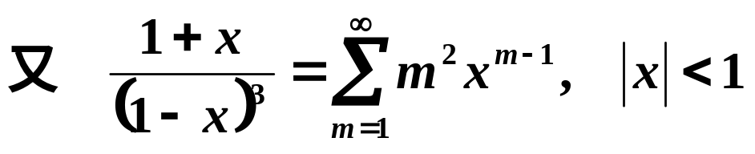
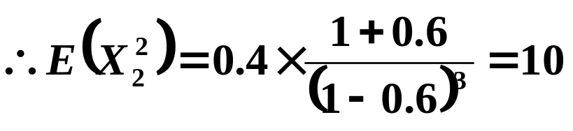
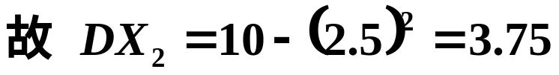
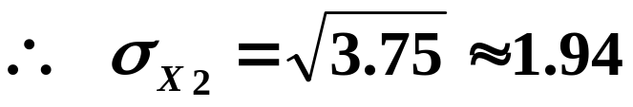
(2) 设随机变量
是取球次数，则
而

Slide 10
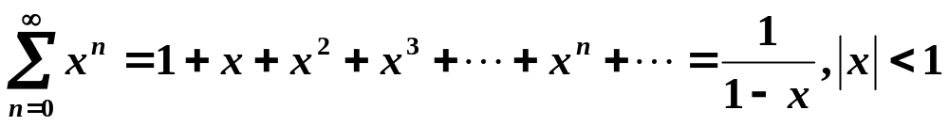
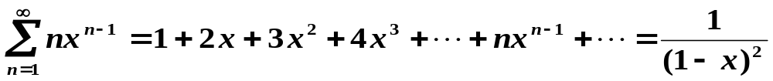
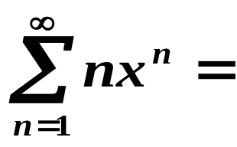
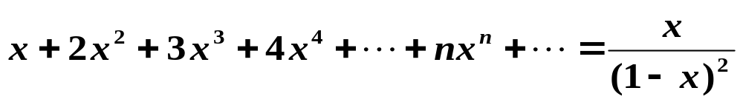
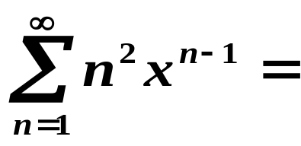
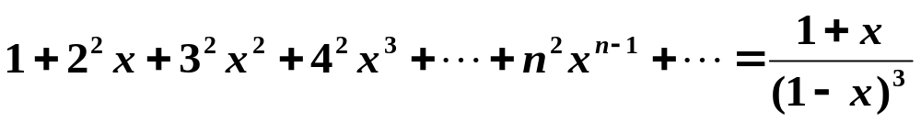

Slide 11

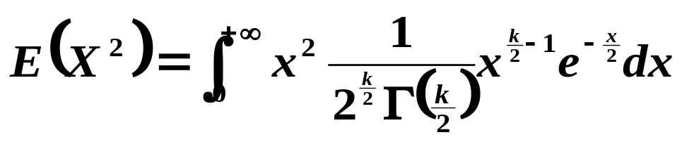
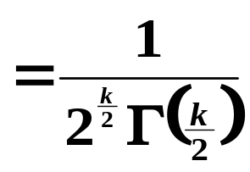
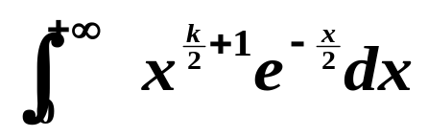

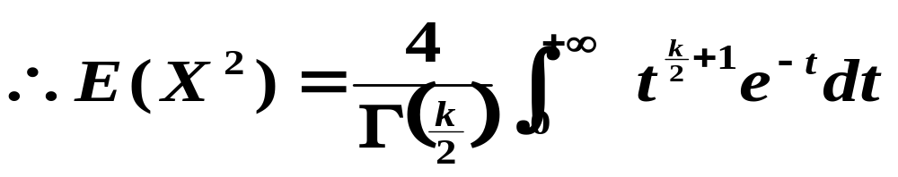
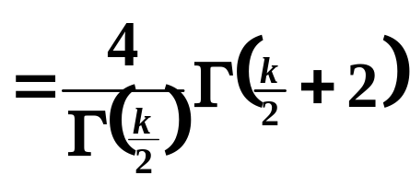
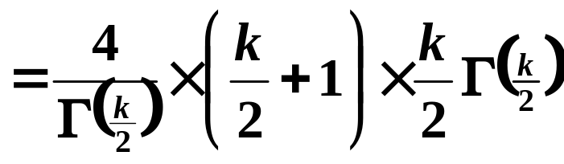

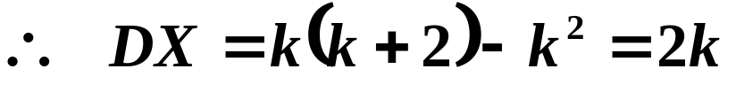
补例：设随机变量X 服从自由度为 k 的χ ²分布，求方差DX.
解：
已知
，而
令

Slide 12
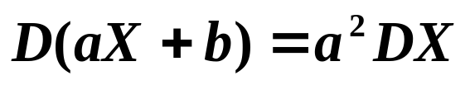







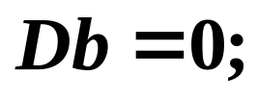
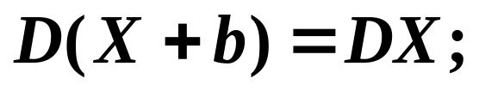

二. 有关方差的定理
定理1
证明：
推论：

Slide 13





定理2
若X与Y 独立，
证明：
推论：
有限个独立随机变量的和的方差等于它们的方差的和：

Slide 14











例4：设随机变量X 的数学期望为EX ，标准差为
设随机变量
证明：
证明：
【注】
X 的标准化的随机变量。

Slide 15










补例
进行n次独立试验，设事件A在第 i 次试验中发生的概率为
p_{i}( 0< p_{i} <1; i =1,2,…，n )，求事件A在n次试验中发生
次数X 的数学期望及方差.
解：
设
0
1
其中
不难得到：

Slide 16













特别地，若

Slide 17








三、小 结
1.
2.
若X与Y 独立，

